Slide 1


数字营销产教融合学院方案
赛伯乐投资集团
2019.11

Slide 2
十年来中国数字营销的发展路线
互联网全生态从平台/终端/内容/技术/模式的进化
贴吧势猛
天涯10周年
微博时代开启
视频营销发展期
微信诞生
千元手机战
移动网民超PC
移动应用爆发
程序化购买开启
4G牌照
微信支付开通
可穿戴设备
打车软件/外卖大战
跨媒体互动
二维码支付普及
阿尔法狗胜利
人工智能/区块链
直播/短视频爆发
网红/内容创业
新零售
融媒体
短视频成熟
智能营销
5G蓄势待发
社会化营销元年
视频营销兴起
移动互联网
营销启幕
数字营销的
转型与突破
AI、直播
与网红经济
短视频、智能营销
的角逐
2009-2010
2011-2012
2013-2015
2016-2017
2018-2019
中国的网民增长从2.98亿上升到8.29亿
中国广告市场规模从2041亿上升到7991.48亿
2018年互联网广告收入达3694亿元，占整体广告收入的46.2%
中国已成为全球第二大互联网广告市场
Notes:
简化 写一下总量 三句话

Slide 3
企业传统营销模式逐渐被数字营销所取代
商业元素复杂、链条交叉度高，消费者被互联网赋能
传统
营销
内容定制化明显，广告主借助去中心化的媒介力量向消费者传递内容
千万级
用工需求
代理商、IT供应商、咨询公司、数据供应商、 BAT及自媒体共同参与
企业在市场营销和销售环节的数字化转型的过程中，企业商业模式、运营管理以及产业链均发生巨大转变，需要大量的数字营销人才支撑
Notes:
三句话

Slide 4


跨境电商的数字营销转型也面临巨大的人才需求
连连支付：全球跨境交易服务生态的构建者
支付服务
全球支付网络
跨境商户
金融服务
电商平台
千亿级市场规模
全球服务网络
物流服务
服务商
百万级用工需求
全球信用生态
营销推广
金融机构
跨语言沟通
协同平台
跨境电商的发展趋势：
利用新技术高效互动
贸易全流程在线化
注重沉淀信用数据
实现全球贸易网络的联通

Slide 5
数字营销的发展方向就是数字营销产教融合学院的培养与就业方向
跨境营销
国内营销
跨境支付
跨境电商
新零售
互动体验
数字营销人才更高要求
跨境物流
跨语言沟通
场景营销
平台媒体
融媒体
课程教材教学方式转变
内容营销
社交营销
移动营销
视频营销
大数据
实习与就业面临巨大挑战
用户画像
细分受众
预测营销
精准推荐
客户价值
人工智能
产教融合程度有待加强
寻找受众
创意内容
智能投放
效果监测
跨语言处理
数字营销
Notes:
内容营销 移动营销 社交营销 视频营销

Slide 6
赛伯乐联合合作伙伴共建数字营销学院，为数字营销产业发展提供人力支撑
发起单位
赛伯乐
投资集团
清华大学数据科学研究院
旭航网络
全球领先的科技产业投资机构，管理资金总规模超2000亿元人民币，培育200多家优秀公司
数据院由清华大学在2014年4月26日成立，致力打造中国大数据最强集团军。
一体化营销智能服务商，3万家跨媒体营销渠道资源 ，16万家国内主流网络论坛渠道资源
支持单位
红杉树
每日互动
连连支付
猪八戒
互联网数字孪生行业应用先驱，先后服务数万家知名企业，助力企业构建数字孪生生态
专业的数据智能服务商。覆盖数十万APP，SDK安装量超过440亿，近40亿设备
全球跨境交易服务生态的构建者，一站式跨境支付解决方案引领者，跨境支付覆盖180+国家地区
中国领先的人才共享平台，全球700万雇主通过八戒平台，共享超过1300万专业人才

Slide 7
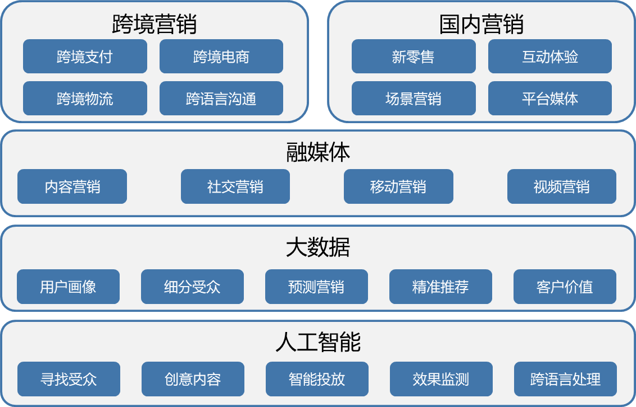















赛伯乐数字营销智能孪生工业大脑大协同平台及相关资源
数字营销智能孪生工业大脑大协同平台
Notes:
人工智能、数字化驱动内容生产

Slide 8
Thanks

